Slide 1
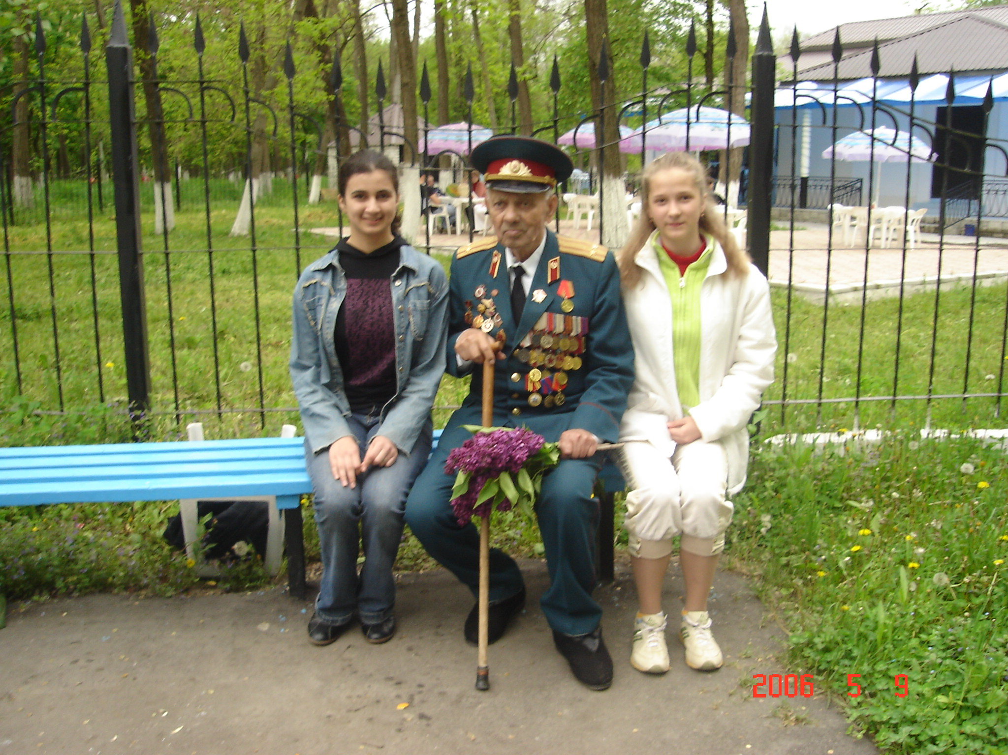
Операция «Забота». Учащиеся школы не оставляют без внимания наших ветеранов. Сокол А.П. с учениками 10 класса 2008 г.

Slide 2
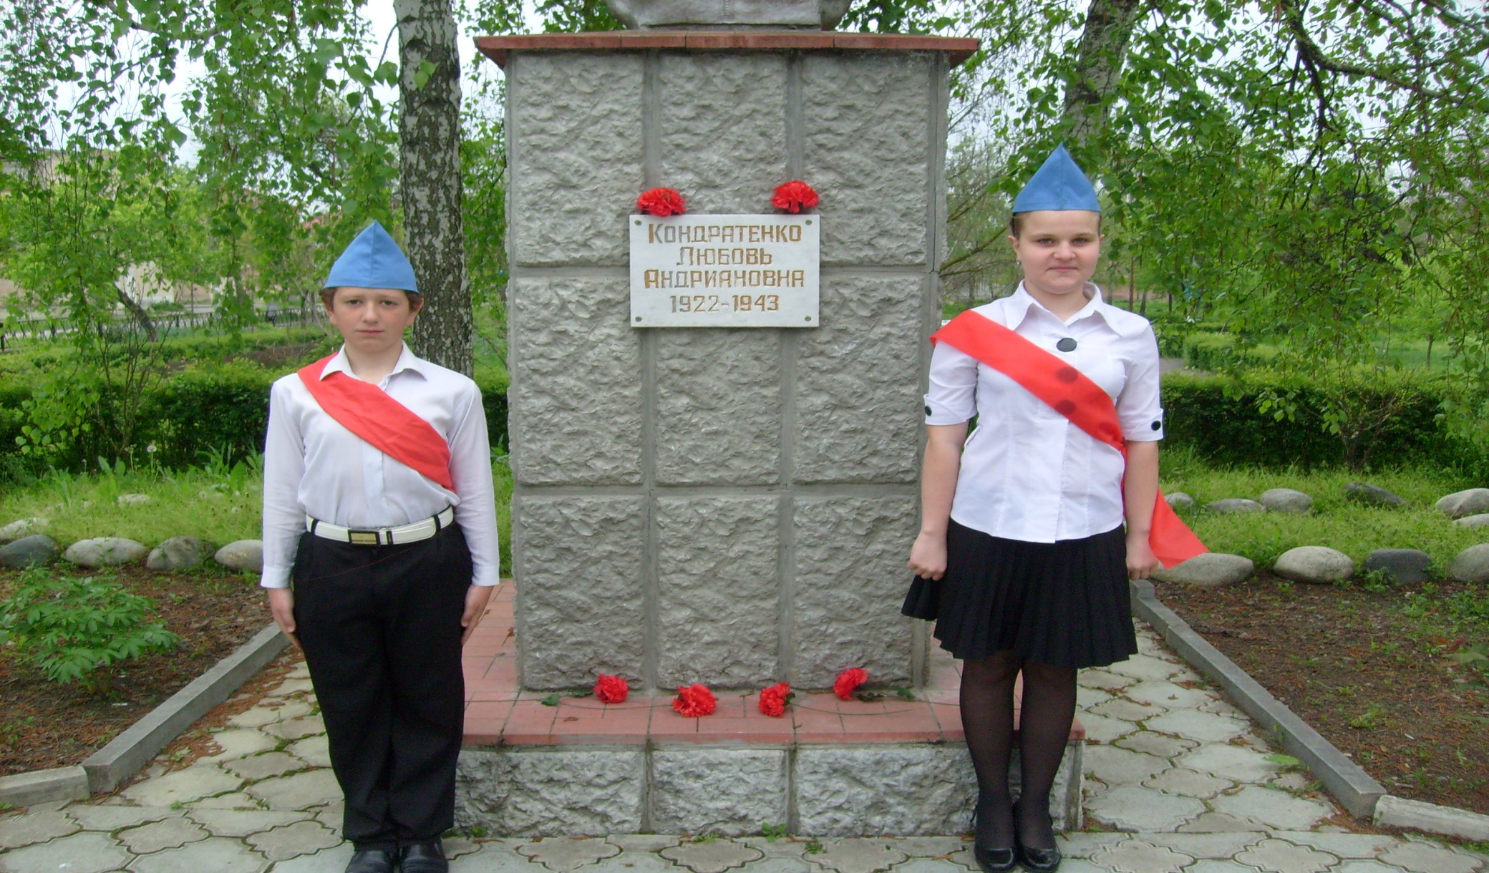
Вахта памяти. У памятника
Л. Кондратенко

Slide 3
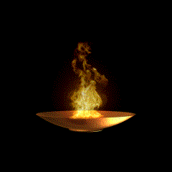
Мы уходим – очевидцы,
Оставляя память – пламя.
Не забудьте наши лица
За весельем, за делами…

